Slide 1
THE WORLD
新ゲーム企画書
プラットフォーム：コンシューマー
ジャンル：アクション
制作者：宮坂冬哉

Slide 2


コンセプト
近年人気の
「異世界転生」 ＋ 「死にゲー」
【異世界転生】
Re：ゼロから
始める異世界生活
【死にゲー】
SEKIRO（PS４）

Slide 3
ストーリー・目的
主人公「才賀」が気が付くと現実離れした光景が目の前に広がり、
護身用に近くにあった剣を手に取ると霊に憑りつかれてしまった・・・。
才賀は剣を外す方法を探すべく、探索を開始する。
クリア・ゲームオーバー条件
クリア条件
一定期間内に霊力を溜め、指定の場所にたどり着く
ゲームオーバー条件
一定期間の経過（魂縛）

Slide 4
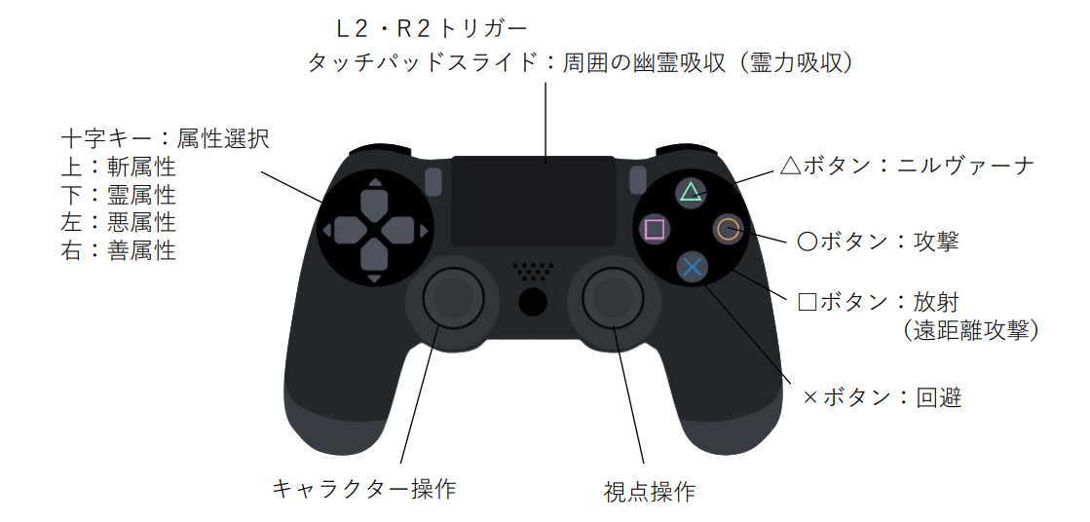
戦闘システム・操作方法
敵はフィールド上にシンボルエンカウント方式で存在します。
本作は戦う回数・霊力回収の効率化が大切になります。
その点を踏まえ、敵シンボルに発見される前に攻撃をした場合、
戦闘・経験値は発生せず、霊力の獲得のみ可能とします。

Slide 5
システム ： 「Re」①
ゲームの舞台は魔界と天界となり、それぞれ６つの街が存在します。
System「Re」の「Re」は転生を指したものです。
例として魔界の①の街（右図参照）で死亡した場合、
魔界にいる間①の街には入場できません。②～⑥の街は入場できます。
上記の例の場合、再度①の街に入場できるようにするには
魔界の②～⑥の街で死亡することで①の街に入場できるように
なります。その場合死亡した町が入場不可になります。
（②の街で死亡した場合②の街が入場不可となります）
街の番号
①
⑥
②
⑤
③
④
魔界全体を上から見た図（簡易）

Slide 6
システム ： 「Re」②
本作は敵の数が限られており、一度敵を倒すと再リスポーンしません。
街を入場不可にし、再度入場可能にすることでリスポーンします。
街ごとに敵のレベル、敵から獲得できる霊力の量が異なります。
敵の強さ
敵を倒した際に
獲得できる霊力の量
弱い 強い
①の街 ⑥の街
＜＜＜＜＜＜＜＜
少ない 多い
⑥の街 ①の街
＜＜＜＜＜＜＜＜

Slide 7
時間経過・回復
魔界天界に滞在できる期間は限られています。それぞれ「３０日」滞在可能です。
30日以上滞在するとその地に縛られ、ゲームオーバーとなります。
戦闘、死亡、宿での回復で時間が経過します。
本作は回復手段が各町にある宿屋のみとなります。死亡時も全回復します。

Slide 8
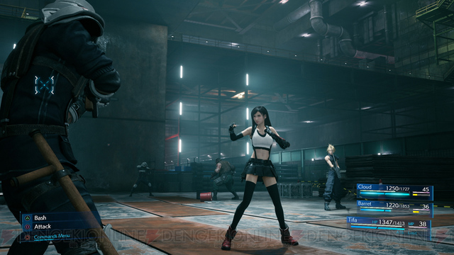
戦闘・霊力回収
敵に発見され戦闘に
フィールド（街）でシンボルエネミーに見つかると
そのまま戦闘が始まります。
敵のHPを０にすると敵は死亡します。
敵が死亡するとその場に霊力を落とします。
霊力はR/Lトリガー・タッチパッドで回収できます。

